Slide 1
Príprava indikátora a meranie pH
Žiak, 8.A

Slide 2
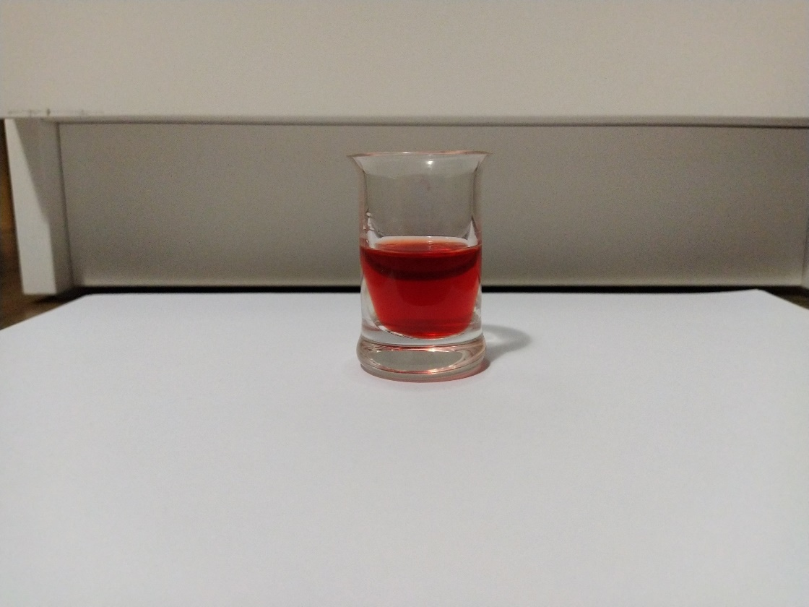
Cvikal s vodou
Zriedil som cviklový vývar s vodou a potom som počkal 12 hodín.
Cviklový vývar iba trosku zbledol, ale inak sa nič iné nestalo.
Kyselina patrí medzi - kyslé kyseliny (žalúdočné kyseliny).

Slide 3
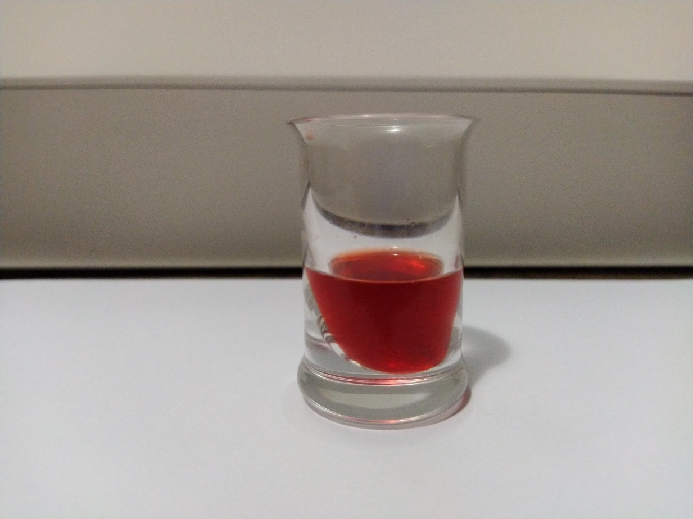
Cvikla s citrónom
Zriedil som cviklový vývar s citrónom a počkal 12 hodín.
Cviklový vývar taktiež iba trošku zbledol a nič iné sa nestalo.
Kyselina patrí medzi – kyslé kyseliny (žalúdočné kyseliny).

Slide 4
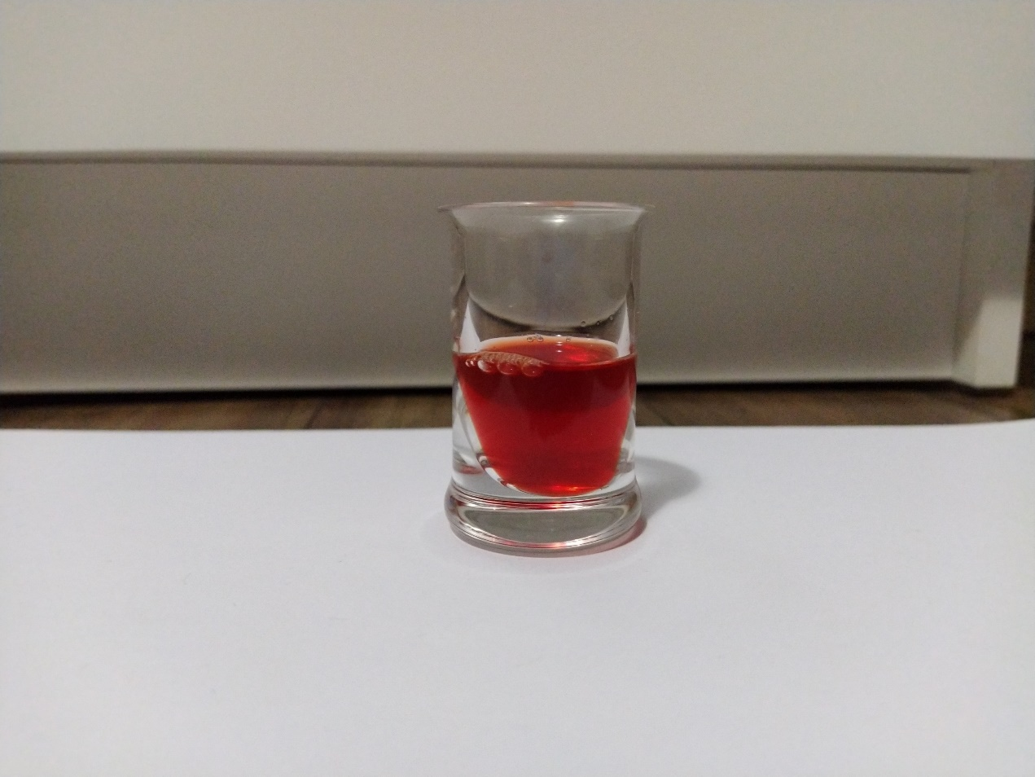
Cvikla s octom
Zriedil som cviklový vývar s octom a počkal 12 hodín.
Cviklový vývar taktiež iba trošku zbledol a nič iné sa nestalo.
Kyselina patrí medzi – kyslé kyseliny (žalúdočné kyseliny).

Slide 5
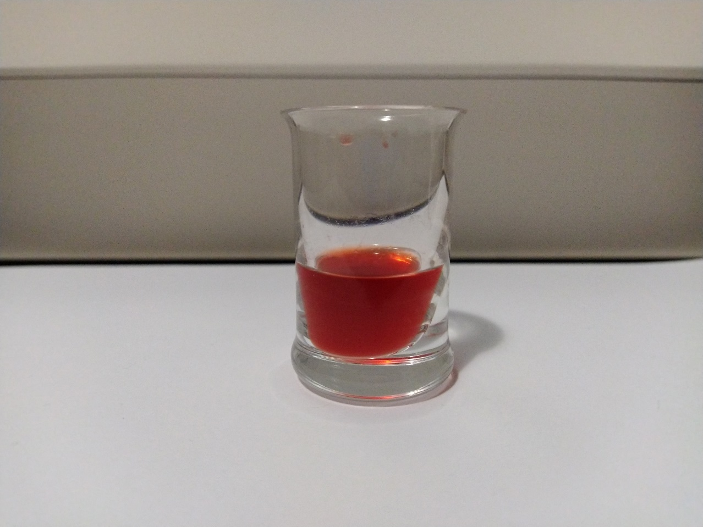
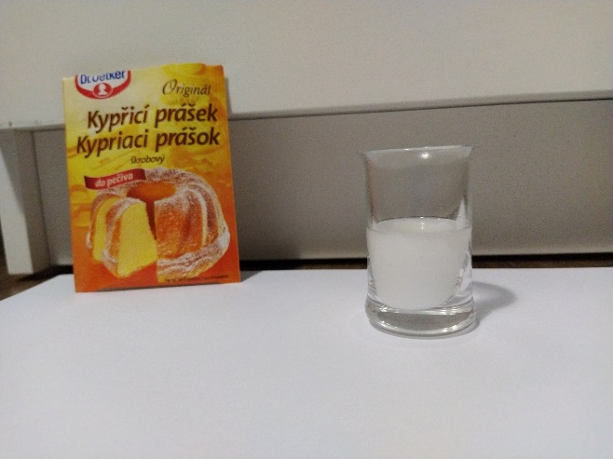
Cvikla s kypriacim práškom
Zriedil som kypriaci prášok s vodou a spravil som silný roztok.
Potom som zriedil cviklový vývar s roztokom.
Zo začiatku to šumelo, ale po chvíľke to prestalo.
Cviklový vývar znova farbu nezmenil.
Kyselina patrí medzi – kyslé kyseliny (žalúdočné kyseliny).

Slide 6
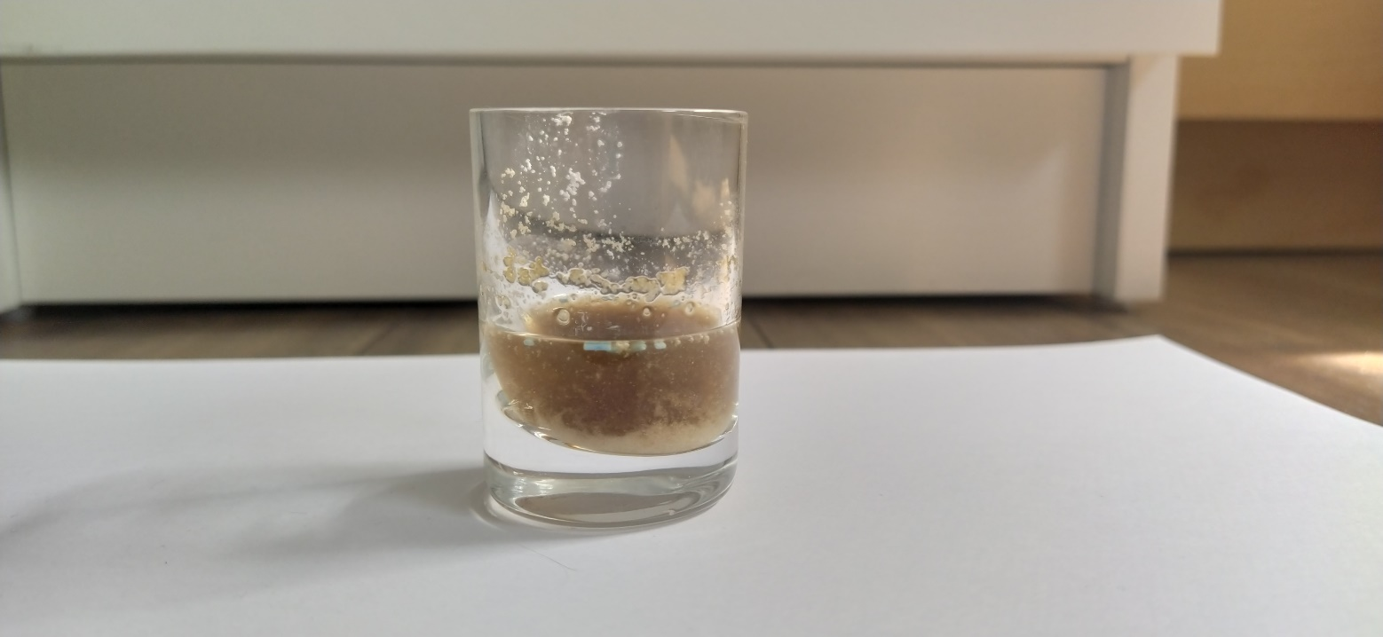
Cvikla s pracím práškom
Urobil som roztok z pracieho prášku, ale prášok som úplne nerozpustil.
Zriedil som cviklový vývar s roztokom a počkal 12 hodín.
Farba sa úplne zmenila a roztok zhnedol.
Kyselina patrí medzi – kyslé kyseliny
(Coca-Cola)

Slide 7
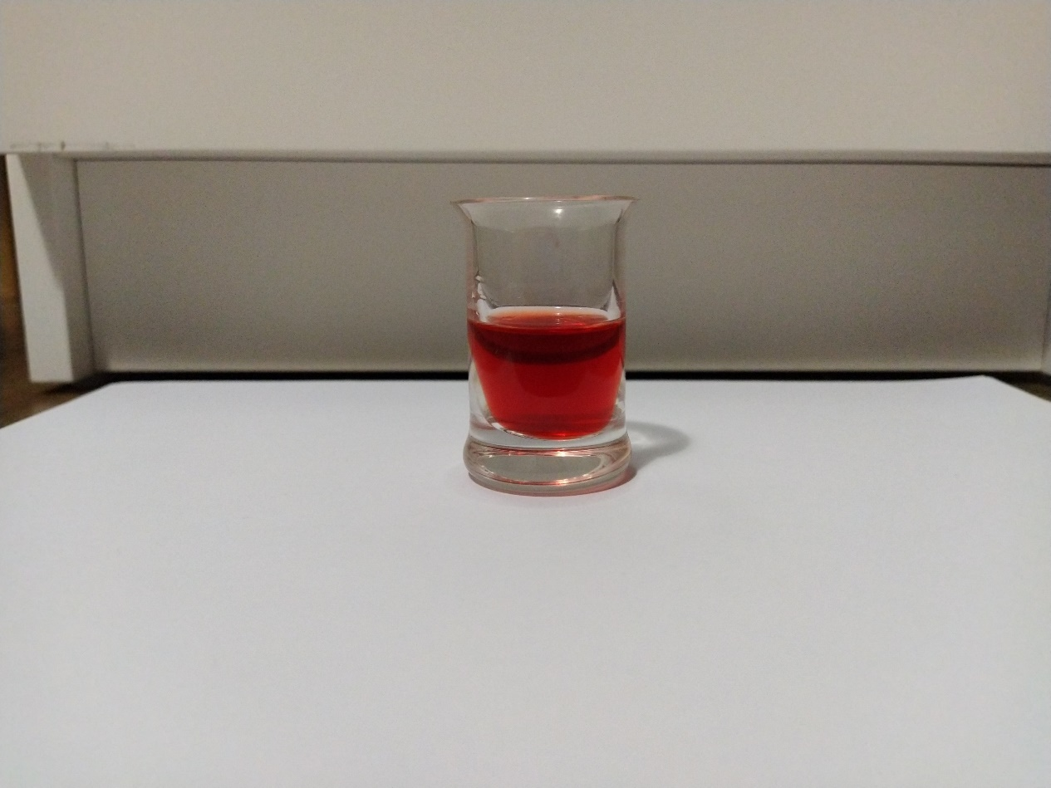
Cvikla s mydlovým roztokom
Urobil som si mydlový roztok,
Potom som zmiešal ten cviklový roztok s mydlovím roztokom,
Cviklový vývar vôbec nezmenil farbu,
Kyselina patrí medzi – kyslé kyseliny (žalúdočné kyseliny).

Slide 8
Ďakujem za pOZORNOSŤ

